Slide 1
第2章 搭建开发环境
Java EE开发环境的搭建
Java EE开发环境的测试

Slide 2
2.1 概述
2.2 安装JDK
2.3 安装NetBeans IDE
2.4 开发环境测试
利用JDK、NetBeans搭建Java EE开发环境，然后通过一个具体示例对开发环境进行测试。

Slide 3
2.1 概述
Java EE应用开发环境
基于命令行的开发环境：利用文本编辑器编写程序；
集成开发环境：NetBeans IDE、Eclipse；
NetBeans IDE
Oracle为软件开发者提供的一个免费、开放源代码的集成开发环境，为Java EE开发者创建企业应用程序提供了所需的全部工具；
NetBeans IDE 7内置了开源的Java EE 6应用服务器GlassFish 3.1，全面支持最新的Java EE 6规范，为开发人员部署、调试程序提供一个良好的平台；
本课程基于NetBeans IDE来讲解Java EE的各项编程技术；
利用NetBeans IDE来搭建Java EE的集成开发环境

Slide 4
2.2 安装JDK
JDK（Java Development Kit，Java开发包）用于构建发布在Java平台上的组件和应用程序的开发工具包
http://www.oracle.com/technetwork/java/javase/downloads/index.html
Java应用程序开发的基础，所有的Java应用程序都构建在JDK之上
下载JDK最新版本
NetBeans IDE7.1至少需要JDK 6 Update 26以上的版本

Slide 5
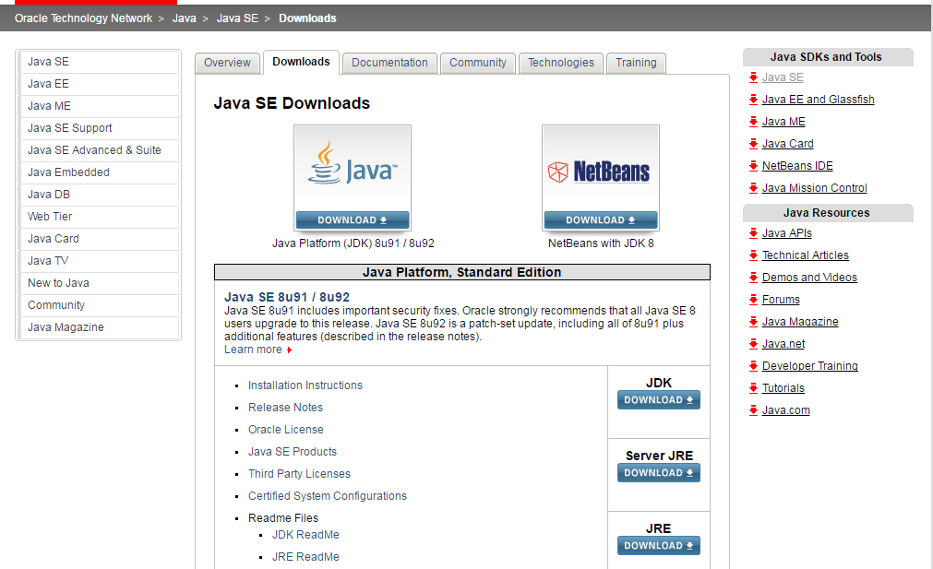

Slide 6
安装JDK
双击安装程序文件，开始安装JDK

Slide 7
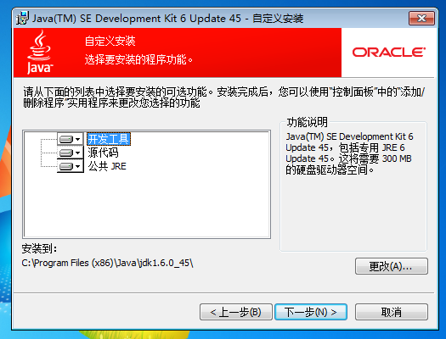
JDK安装选项设置：“下一步”按钮

Slide 8
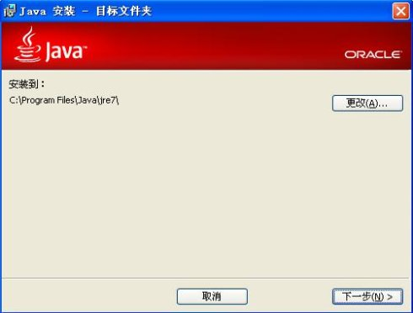
选择Java运行环境安装路径

Slide 9
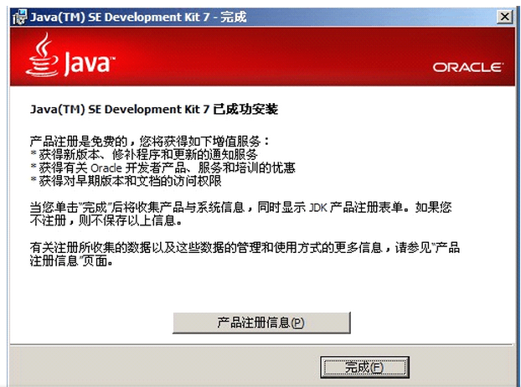
JDK安装成功

Slide 10
2.3 安装NetBeans IDE
下载NetBeans IDE：
https://netbeans.org/downloads/
版本7.2
内置应用服务器GlassFish Server 3.1.2.2

Slide 11
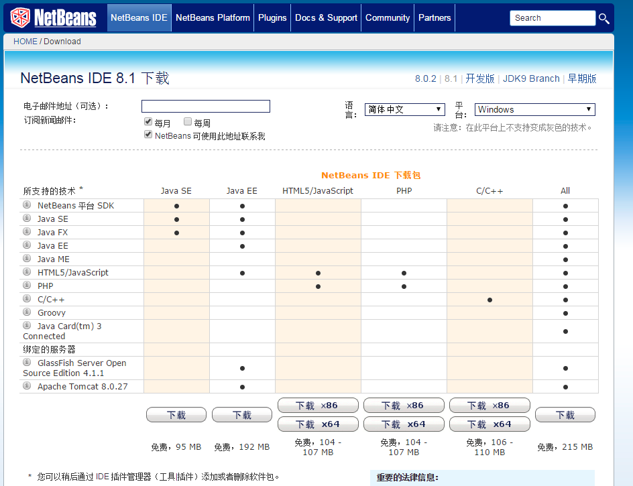
【1】下载NetBeans IDE 8.0，注意版本所包含的套件和软件安装包的大小

Slide 12
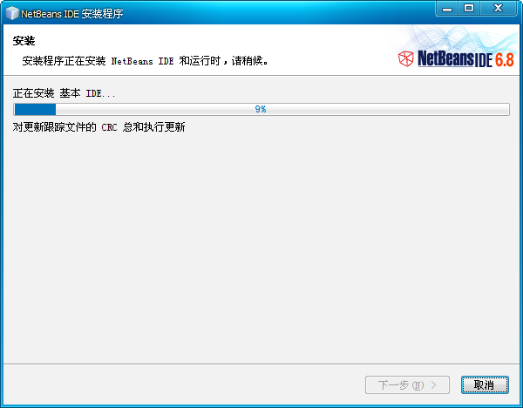
【2】安装NetBeans IDE：安装程序（默认选择） 双击安装程序，就会开始配置安装程序，点击"定制"可以选择全部功能，也可以不点击"定制"，直接点击"下一步"。

Slide 13
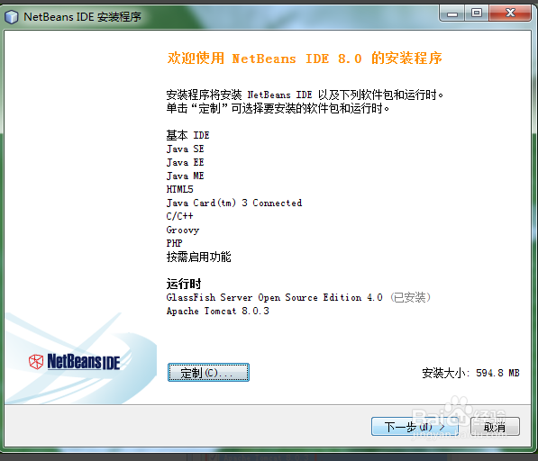

Slide 14
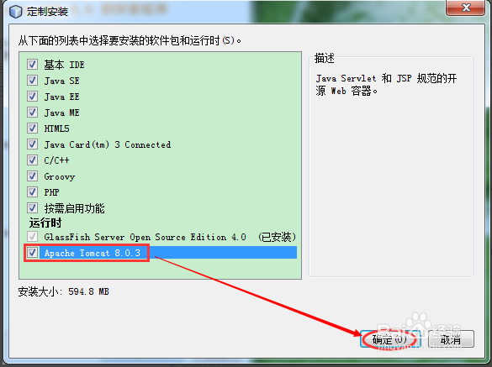

Slide 15
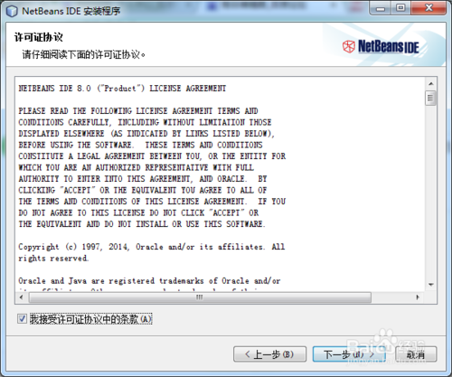
【3】安装NetBeans IDE：许可证协议（勾选同意许可证协议）

Slide 16
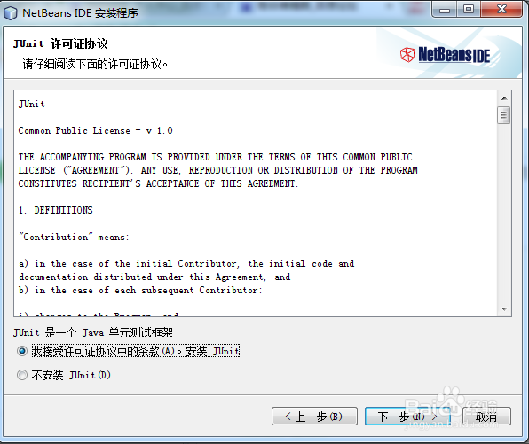
Junit许可协议界面：选择“不安装Junit”

Slide 17
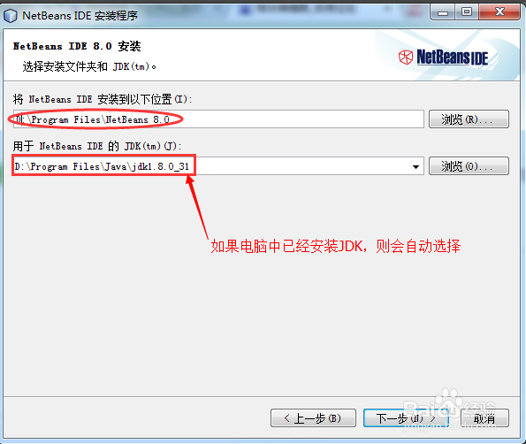
【4】NetBeans IDE：安装程序界面，分别选择NetBeans IDE和JDK安装路径

Slide 18
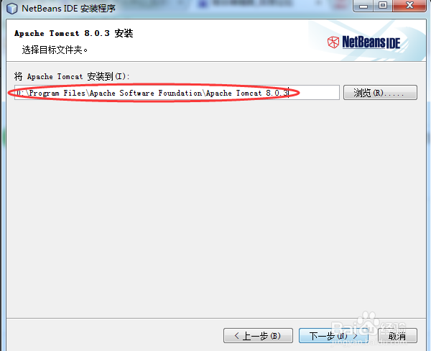
GlassFish: 选择GlassFish的安装路径

Slide 19
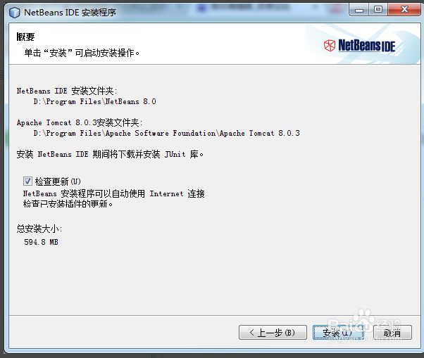
【5】确认安装信息

Slide 20
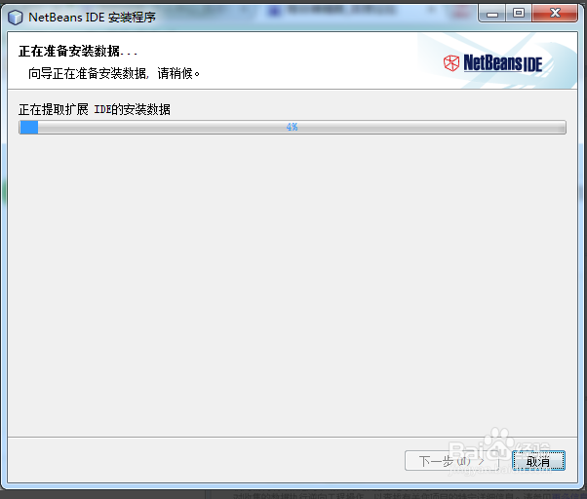

Slide 21
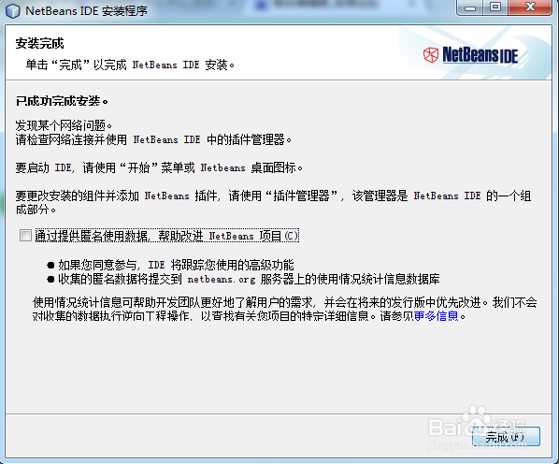
安装成功

Slide 22
2.4 开发环境测试
建立一个包含动态JSP页面的Java EE程序来测试搭建的Java EE开发环境

Slide 23
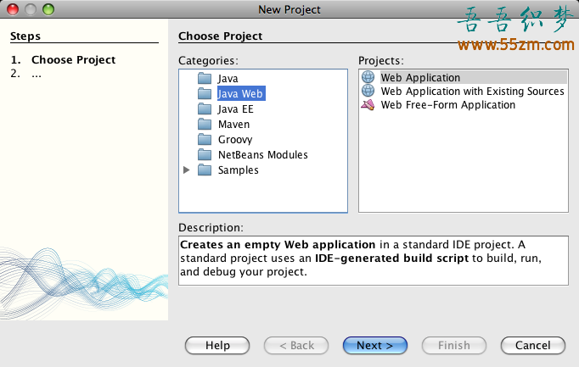
打开NetBean IDE，选择：“文件”==》“新建项目”，弹出“新建项目”对话框 在类别中选择Java Web，在项目中选择“Web应用程序”，“下一步”

Slide 24
“新建Web应用程序”对话框
图2-13

Slide 25
“项目名称”中输入“test”,单击“浏览”按钮选择项目文件夹的位置，单击“下一步”
图2-14

Slide 26
Web 应用程序必须发布到Java EE Web服务器上才能运行
从“服务器”下拉列表中选择“GlassFish Server 3+”
默认其他项
单击“完成”
Web 应用程序创建完毕。

Slide 27
NetBeans在创建Web应用程序的同时，自动生成一个JSP页面index.jsp
修改index.jsp的源代码来动态显示当前时间
程序2-1，XML文件
发布index.jsp到应用服务器上
在“项目”视图中选择文件“index.jsp”，单击右键，在弹出的快捷菜单中选择“运行文件”，则Web应用程序被打包、部署且内置的应用服务器GlassFish Server 3.1.1被启动
图2-15
刷新页面，时间改变

